Slide 1

05. 군집분석
1. 군집분석 개념

Slide 2
군집분석
군집분석 개념
모집단 또는 범주에 대한 사전 정보가 없는 경우에 주어진 관측값(record)들 사이의 거리 또는 유사성을 이용하여 전체를 몇 개의 집단으로 그룹화하여 각 집단의 성격을 파악함으로써 데이터 전체의 구조에 대한 이해를 돕고자 하는 분석이다.
특성
- 다변량 자료를 각 특성의 유사성에 따라 여러 그룹(군집, 군락)으로 나누는 통계적 기법
- 군집의 개수, 내용, 구조가 파악되지 않은 상태에서 특성을 파악하며, 군집들 간의 관계를 분석(탐색적 통계분석)
- 형성된 군집의 의미를 알기 어렵거나 파악이 어려워 활용이 어려운 분석임
- 알고리즘에는 K-Means Clustering, Kohonen Network, TwoStep Clustering 등이 있음
활용분야
생물분류학- 생물을 특성에 따라 분류
심리학- 성격유형에 따른 개인들의 분류
마케팅- 시장이나 소비자의 특성을 파악

Slide 3

군집화 (1/3)
군집분석 개념
Notes:
SPSS Inc.
Copyright 2006 SPSS Inc.
3
군집분석은 모집단 또는 범주에 대한 사전 정보가 없는 경우에 주어진 관측값(record)들 사이의 거리 또는 유사성을 이용하여 전체를 몇 개의 집단으로 그룹화하여 각 집단의 성격을 파악함으로써 데이터 전체의 구조에 대한 이해를 돕고자 하는 분석법이다. 대용량의 데이터에서 개개의 관찰치를 요약하는 것보다는 전체를 유사한 관찰치들을 군집(cluster)으로 구분하여 복잡한 전체보다는 그를 잘 대표하는 군집들을 관찰함으로써 전체 데이터에 대한 의미 있는 정보를 얻어 낼 수 있을 것이다. 집단을 좋은 판별 도구로 알려진 변수(field)로 나누는 것을 분할이라 한다. 그러나 잡음이 많은 자료가 실제로는 몇 개의 잘 구성된 군집으로 이루어져 있다고 짐작할 수 있지만 그 군집들을 정의할 방법을 모르는 경우가 많다. 바로 이런 경우 군집분석이 쓰인다. 예를 들어 생물분류학에서는 생물을 그의 특성에 따라 분류하며, 의상학에서는 인체의 체형에 따라 치수체계를 만들며, 은행에서는 예금잔고와 거래기간 등의 변수를 고객을 분류할 수 있다. 분류와 같이 미리 정의된 분류의 기준에 따라 구분하는 것이 아니라, 지식발견의 과정을 거쳐 스스로 유사성을 발견하고 데이터를 구분한다. 스스로 유사성을 찾아내는 특성으로 인해 다른 데이터마이닝 작업을 하기 위한 사전작업으로 수행되는 경우가 있다.

Slide 4







군집화 (2/3)
군집분석 개념
저소득
사무직
학생
단신
기술직
고소득
장신
Notes:
SPSS Inc.
Copyright 2006 SPSS Inc.
4

Slide 5

군집화 (3/3)
군집분석 개념
Group n
Group 1
Group 3
Group 2

Slide 6
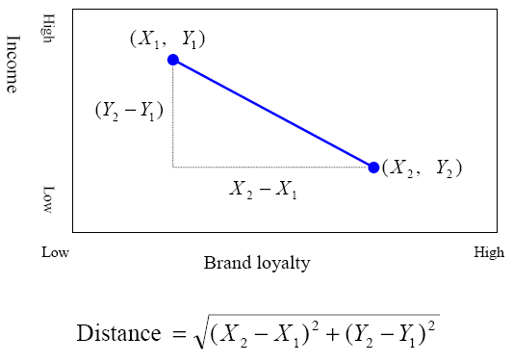
유사성
군집분석 개념
Clustering에서의 거리 계산
유사성
유클리드 거리
군집으로 묶기 위해서는 개체간에 유사한 특성을 가지고 있어야 함
이 유사한 특성의 정도를 나타내는 척도로 개체간의 거리를 사용하고, 거리가 상대적으로 가까운 개체들을 동일 군집으로 묶음
거리(distance)의 조건
개체간의 거리는 행렬을 이용하여 계산 유클리드안 거리/유클리드안 제곱 거리/시티-블록, 맨하탄 거리/코사인 거리/체비세프 거리/민코우스키 거리 등이 있음
e.g.

Slide 7
표준화 거리 및 군집의 유형
군집분석 개념
표준화 거리: 군집화 변수들은 군집분석 이전 표준화되어야 함
① 범위 표준화
최소값 0, 최대값 1 사이의 값을 가짐. Clementine에서 사용하는 방식임
② 편차 표준화
는 변수 x의 평균과 표준편차를 의미하며 편차 표준화 적용시 각 변수는 평균0, 표준편차 1의 값을 가짐
군집의 유형
① 상호배반적(Disjoint) 군집
각 개체가 상호배반적인 여러 군집 중 오직 하나에만 속하는 것(ex. 한국인, 일본인, 중국인)
② 계보적(Hierarchical) 군집
한 군집이 다른 군집의 내부에 포함되는 형태로 군집간의 중복은 없으며 군집들이 매단계 계층적인 구조를 이룸
(ex. 생물표본의 분류에서 종-속-과-목)
③ 중복(Overlapping) 군집
두 개 이상의 군집에 한 관찰치가 동시에 소속되는 것을 허용
④ 퍼지(Fuzzy) 군집
관찰치가 소속되는 특정한 군집을 표현하는 것이 아니라 각 군집에 속할 확률을 계산하여 규정

Slide 8
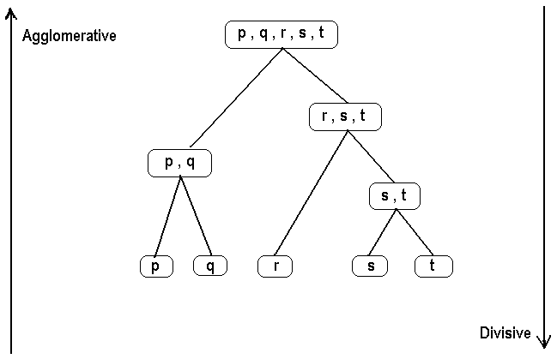
군집분석 알고리즘 (1/2)
군집분석 개념
계보적 군집분석
병합(Agglomerative)
각 케이스가 한 군집으로 시작하여 순차적으로 가장 근접한 케이스나 군집을 하나씩 같은 군집으로 묶어 나가며 최종적으로는 모든 케이스가 한 군집이 되는 방법
특성
어떤 개체가 일단 다른 군집에 속하면 다시는 같은 군집에 속하지 못하는 성질을 가지고 있음
전체 군집들 간의 구조적 관계를 살펴보는데 매우 유용하나 개체 수가 커질 경우 이런 유용성이 떨어지며 거리행렬의 계산에 매우 많은 시간이 소모되어 적용에 제약이 따름
군집들이 병합 혹은 분리되어 가는 과정을 나무그림을 이용하여 간단히 표현할 수 있음
분할(Divisive)
모든 케이스가 한 군집으로 형성된 상태에서 순차적으로 케이스나 군집을 하나씩 분리해 나가는 방법

Slide 9
군집분석 알고리즘 (2/2)
군집분석 개념
최적분리 군집방법
병합(Agglomerative)
사전에 군집의 수가 결정되고, 그 군집의 수에 맞게 케이스가 분류되는 방법
초기에 부적절한 병합 또는 분리가 일어났을 때 회복할 수 없는 계보적인 방법과 달리 최적분리 방법에서는 개체를 재할당함
개체의 수가 많을 때 유용
전통적인 통계분석의 군집화에는 계층적 군집화(Hierarchical Clustering)과 K-평균 군집화가 있으나, 계층적 군집화는 대규모 데이터의 처리에 적합하지 않아 데이터 마이닝에서는 사용하지 않음
P개
N개의 점
N개
P차원

Slide 10
05. 군집분석
2. K-평균 군집분석

Slide 11
K-평균 군집분석 (1/2)
K-평균 군집분석
K-평균 군집분석은 대량 자료의 군집화 기법으로 가장 널리 활용되는 통계방법으로 알고리즘은 다음과 같다.
K-Means Clustering
Step 1 | 사전적으로 군집의 수 k를 지정한다.
Step 2 | 각 군집에 1개 씩의 개체를 심는다 (initial seeding). 또는 군집중심 (cluster centroid)을 임시로 정한다.
Step 3 | 모든 개체를 각각 가장 가까운 군집 중심에 배속시킨다
Step 4 | 각 군집의 중심을 산출한다.
Step 5 | 단계 2와 단계 3을 변화가 거의 없을 때까지 반복한다.
Clementine K-Means는 기본적으로 연속형 변수를 사용, 이분형인 경우 “0 or 1”, 범주형인 경우 더미(dummy)코드화 함.

Slide 12
K-평균 군집분석 (2/2)
K-평균 군집분석
Clustering에서의 유사성
Step 1
Step 2
Step 3
군집 수 K 결정 : K=5
최초 군집중심 설정
개체를 배속
군집중심 재 산출
개체를 재 배속
군집중심 재 산출

Slide 13
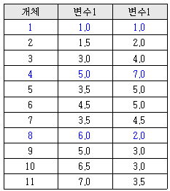
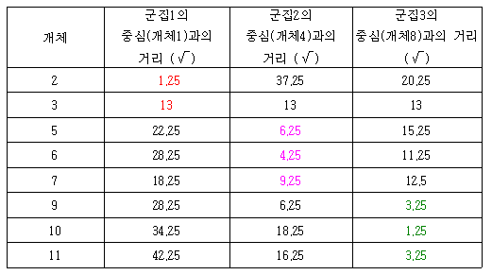
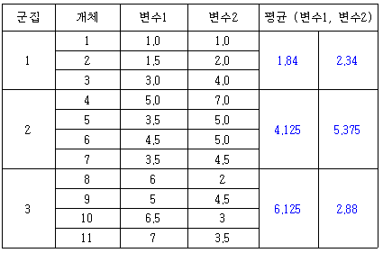
K- 평균 군집분석 예제
K-평균 군집분석
▶1단계 최초 군집화
(1-1.5)^2 + (1-2)^2 =1.25
최초 임의의 중심점 생성
최초 임의의 중심점과 개체간의 거리계산
최초 발생한 그룹들의 평균을 생성
▶2단계 반복
군집중심이 (1,1) →(1.84, 2.34)로 이동하였고, 이 중심을 기준으로 다시 군집간 개체 거리 계산을 하여, 변화가 없거나, 특정한 반복 수만큼 수행하고 멈추며, 멈추는 그 시점의 평균값이 곧 군집 중심이 되며, 그 중심으로부터의 거리가 최종 유사성 척도가 됨.

Slide 14

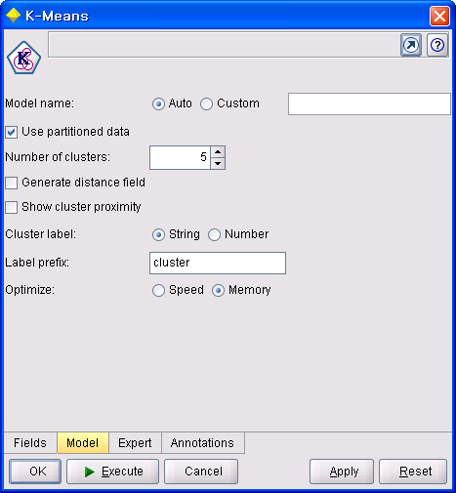
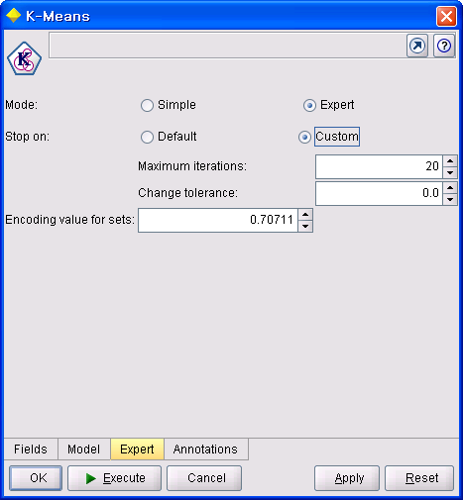
K-Means 알고리즘
K-평균 군집분석
Clementine>K-means Clustering
군집 수 결정
최대 반복수 지정
군집 중심 변화량 기준 설정
군집 중심으로부터의 거리 (이상치 발견에도 종종 사용함)

Slide 15
05. 군집분석
3. 2단계 군집분석

Slide 16
2단계 군집분석 (1/2)
2단계 군집분석
2단계 군집분석은 개체 수가 큰 자료의 군집화에 매우 효율적인 방법으로 연속형 변수와 범주형 변수를 모두 이용하여 군집화를 할 수 있다.
TwoStep Method
Step 1 | 사전 군집화 (pre-cluster) 순차적으로 개체들을 사전에 정한 수만큼의 예비-군집(sub-cluster)으로 만드는 과정
Step 2 | 계층적 군집화 (hierachical clustering) 계층적 군집화 방법으로 전 단계의 예비 군집들을 원하는 군집 수만큼 주어진 조건을 만족할 때까지 군집화
거리측정 | 2단계 군집분석에서는 개체간 (또는 군집간) 거리 측정에 ‘유클리디안(Euclidean)’ 또는 ‘로그-우도(Log-likelihood)’ 거리를 이용한다. 로그-우도 거리의 경우 연속형 변수는 정규분포를, 범주형 변수는 다항분포를 따르며 각각 변수들은 상호 독립인 것으로 가정한다.
군집 수 결정 | 2단계 군집분석에서는 계층적 군집화 방법을 이용하여 각각의 군집의 수에서 ‘Schwarz’s Bayesian Criterion(BIC)’ 통계량을 활용하여 최적의 군집 수를 결정하는 각 군집의 중심을 산출한다.
Clementine TwoStep에서는 연속형 변수와 함께 범주형 변수를 사용할 수 있다.

Slide 17
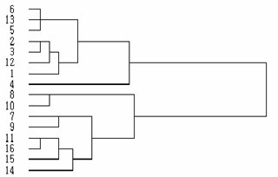
2단계 군집분석 (2/2)
2단계 군집분석
Two-Step Method
장 점 | 대용량 데이터 처리에 유용 K-Means가 자료를 반복하여 읽는 데 비하여 TwoStep은 한 번만 읽기 때문 군집수 결정이 타 알고리즘에 비해 쉬움 TwoStep은 기본적으로 사전군집화 단계와 계층적 방법을 통한 군집화 단계, 이렇게 2단계로 구성되는데 이 과정에서 군집의 수를 자동으로 결정할 수 있다.

Slide 18
05. 군집분석
4. Kohonen SOM 군집분석

Slide 19
Kohonen SOM 군집분석 (1/3)
Kohonen SOM 군집분석
SOM (Self-Organizing Map)은 자기조직화지도라는 것으로 관측개체들을 스스로 조직화하여 지도의 형태로 뿌려주는 신경망 기법이다. SOM (자기조직화 지도)개념도는 2개의 층으로 이루어져 있으며, 첫 번째 층이 입력 층(input layer), 두 번째 층은 출력 층(output layer)으로 이루어진 2차원 격자(grid)로 되어 있다.
Kohonen SOM Clustering
Kohonen SOM의 개념도
Kohonen SOM의 사전작업
SOM에 사용할 변수를 미리 지정해야 한다.
사용 변수들은 주 알고리즘의 적용에 앞서 표준화 되어야 한다.
2차원 SOM의 경우 그리드의 크기를 미리 결정한다.
핀란드의 전자공학교수 코호넨(T.Kohonen)이 개발한 SOM(Self-Organizing Map)은 관측개체들을 스스로 조직화하여 지도의 형태로 뿌려주는 신경망 기법이다.
Clementine Kohonen SOM은 K-Means와 마찬가지로 기본적으로 연속형 변수를 사용, 이분형인 경우 “0 or 1”, 범주형인 경우 더미(dummy)코드화 해야 함.

Slide 20
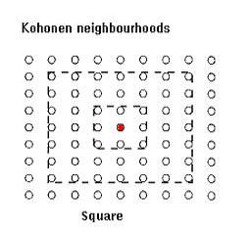
Kohonen SOM 군집분석 (2/3)
Kohonen SOM 군집분석
비계층적 방법(Non-hierarchical method)
승자 (Winner) | 각 개체[레코드]는 가장 가까운 노드를 찾아가는데 이때 찾아진 노드(승자 노드)
이웃 (Neighbor) | 승자 노드를 중심으로 일정 거리 이내의 노드
이웃 노드가 항상 같은 방향으로 업데이트 됨.
알고리즘 진행에 따른 코호넨 SOM의 변화

Slide 21
Kohonen SOM 군집분석 (3/3)
Kohonen SOM 군집분석
Kohonen Method
Step 1 | 2차원 그리드 상에 출력 노드들을 깔아 놓는다.[initialization]디폴트10 × 7
Step 2 | 입력벡터(입력노드)를 표준화(Standardization) 한다.(범위: 0-1)
Step 3 | 각 레코드는 가장 유사한 출력노드, 중량 벡터(weight vector)를 찾아 간다. : winning node (or winner)
Step 4 | 각 레코드는 그리드 상의 winner와 그 이웃의 노드들을 동일한 방향으로 학습(업데이트) 시킨다.
Step 5 | 이웃의 범위와 업데이트의 정도를 점차 줄임으로써 수렴 해를 얻는다.
코호넨 SOM의 특징
Topological Ordering (위상적 순서화)을 통하여
시각화(visualization)가 가능
군집간 관계를 파악
그 외에는 K-Means Clustering과 유사

Slide 22
05. 군집분석
5. 군집분석 알고리즘 비교

Slide 23
군집분석 알고리즘 비교
군집분석 알고리즘 비교
Clustering 알고리즘 비교
K-평균 군집화
코호넨 네트워크
2단계 군집화
K-Means Clustering
타 알고리즘에 비해 연산시간이 적게 소요됨
군집 수 결정이 어려움
대규모 자료의 군집화 시 유용
Kohonen Network
타 알고리즘에 비해 연산시간이 많이 소요됨
군집간의 상대적 거리계산이 용이함
군집 수 결정이 어려움
TwoStep Clustering
대규모 자료의 군집화에 매우 효율적
1단계는 순차적으로 진행되기 때문에 개체들의 진입순서에 따라 결과가 상이하게 나타날 수 있으므로, 개체들의 순서가 무작위 (random) 이어야 함

Slide 24
05. 군집분석
6. IBM Modeler 실습

Slide 25
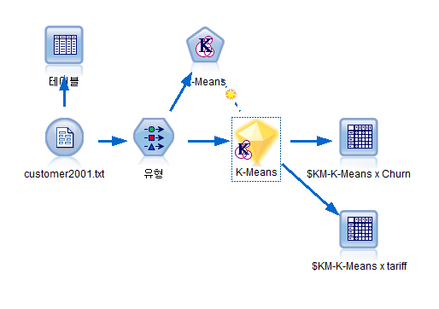
K-평균 군집분석 실습 스트림
Clementine 실습
▶실습데이터(Kmeans.str)
통신회사 고객 데이터(customer2001.txt)로 ID번호, 성, 나이 등의 신원 및 인구 정보, 이탈여부(Churn), 요금제(Tariff) 등의 계좌 기록, 주간 통화(Peak), 야간 통화(Off-Peak), 주말 통화(Weekend) 관련 통화 횟수 및 통화시간 등의 통화 정보를 포함하여 총 34개의 변수로 구성되어 있다. 이 중 일부 변수만을 선택하여 군집분석을 실시해 보기로 한다.

Slide 26
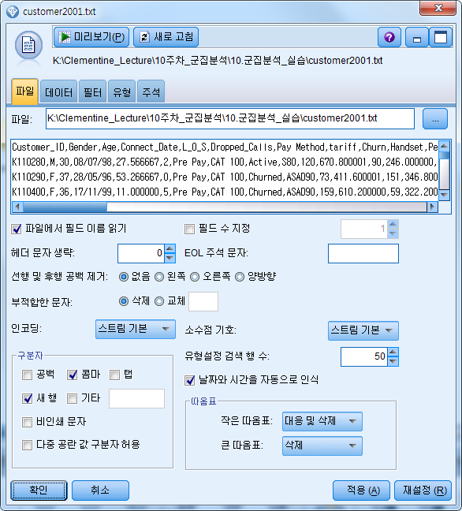
Step1. 데이터 설명
Clementine 실습
Clementine>K-means Clustering
▶데이터 읽어오기
Source- Variable File 읽어올 데이터 경로 설정
Read field names from file 클릭 변수명이 데이터의 첫줄에 있음
Delimiters 구분자 설정(Comma, Newline)

Slide 27
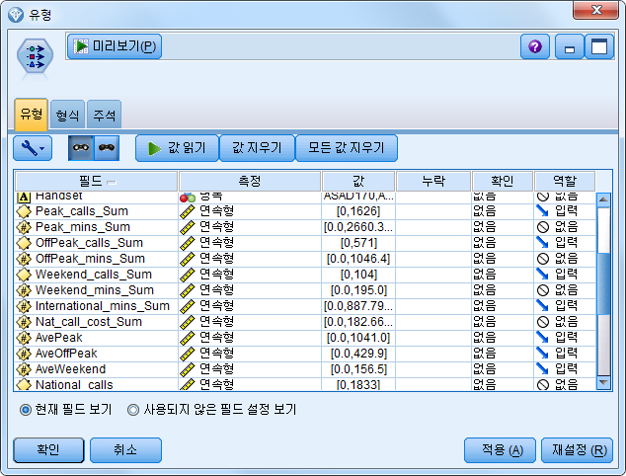
Step2. 변수 설정
Clementine 실습
Clementine>K-means Clustering
▶군집화 변수 지정
고객의 통화 관련 행태(behavior)와 관련된 7개 변수 군집화
Peak_calls_Sum(주간 총 통화횟수)
AvePeak(주간 평균 통화시간(분), 통화 1건당)
OffPeak_calls_Sum(야간 총 통화횟수)
AveOffPeak(야간 평균 통화시간(분), 통화 1건당)
Weekend_calls_Sum(주말 총 통화횟수)
AveWeekend(주말 평균 통화시간(분), 통화 1건당)
International_min_Sum(국제통화 총 통화시간(분))
Field - Type
Direction에서 군집화 변수 7개만 In으로 놓고 나머지 변수들은 None으로 둔다.
군집화 변수들의 유형은 모두 Range(Real 또는 Integer)로 둔다.

Slide 28
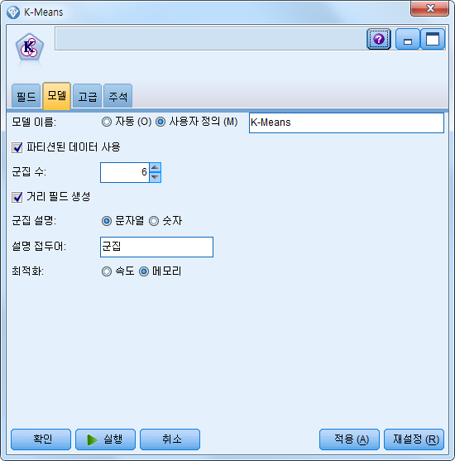
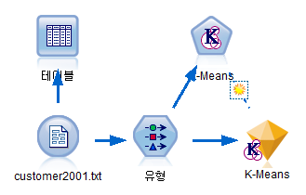
Step3. 모델링 및 결과 (1/3)
Clementine 실습
Clementine>K-means Clustering
▶K-means Clustering
Modeling –K-means
군집수가 6개인 K-평균 군집분석 실시
Number of clusters 칸에 6 입력
실행(Execute)하면 다음과 같은 모델링이 생성됨

Slide 29
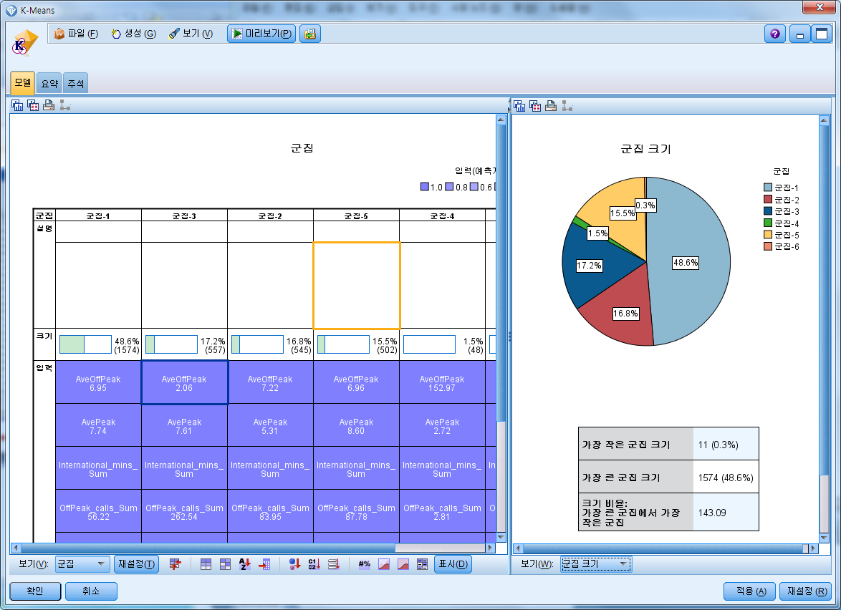
Step3. 모델링 및 결과 (2/3)
Clementine 실습
Clementine>K-means Clustering
▶모델링
결과

Slide 30
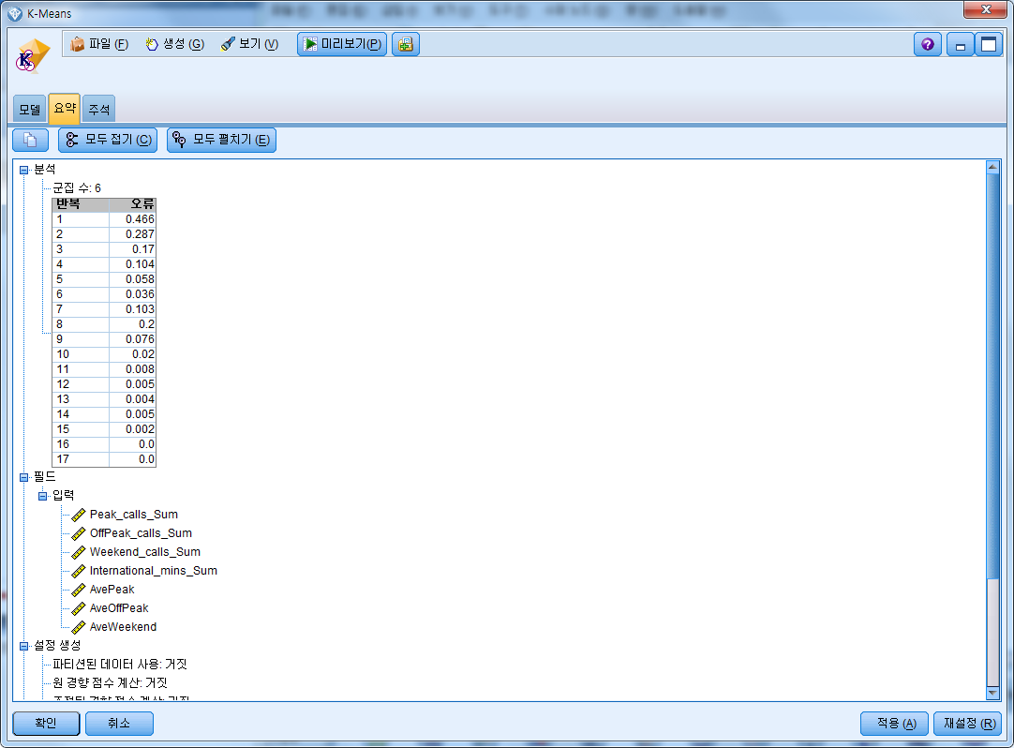
Step3. 모델링 및 결과 (3/3)
Clementine 실습
Clementine>K-means Clustering

Slide 31
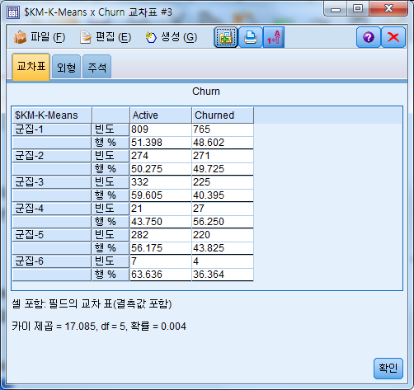
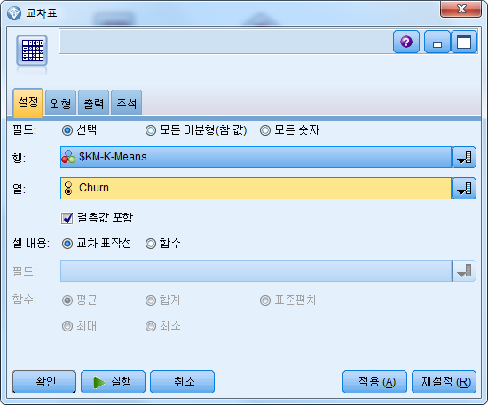
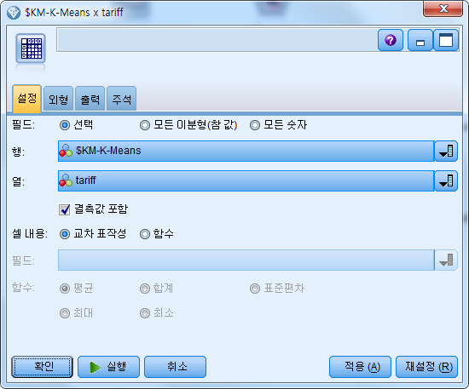
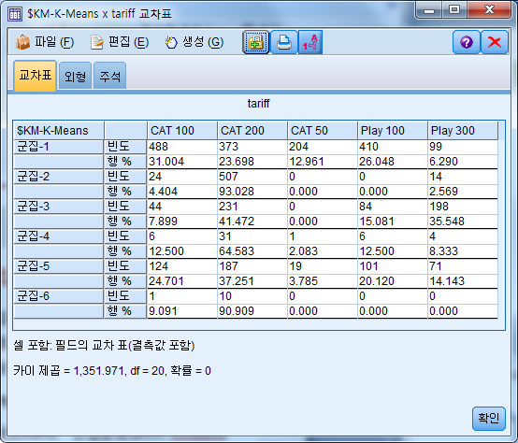
Step4. 모델 검증
Clementine 실습
Clementine>K-means Clustering
▶군집의 외적 특성
군집화에 사용하지 않았던 다른 변수와 교차표를 그려봄으로써 생성된 군집들의 여러 특성을 파악할 수 있음
Output- Matrix
이탈(Churn)* 군집분류($KM-Kmeans) 군집 4의 이탈율이 다른 군집에 비해 비교적 많음
요금제(Tariff)* 군집분류($KM-Kmeans) 군집 2와 군집 6가 다른 군집에 비해 비교적 CAT 200 요금제를 많이 사용함

Slide 32
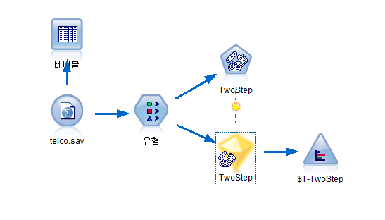
2단계 군집분석 실습 스트림
Clementine 실습
▶실습데이터(TwoStep.str)
통신회사 고객 데이터(Telco.sav)의 일부 변수를 가지고 Clementine의 2단계 군집분석을 실시해 보기로 한다.
Notes:
‘Increase’ 데이터는 200개 사례에서 광고 전/후의 매출액을 기록한 자료
1. Class: 상품유형(Confection / Drink / Luxury / Meat)
2. Price: 1개당 가격(단가, unit price)
3. Promotion: 광고비
4. Before: 광고 전 매출
5. After: 광고 후 매출

Slide 33
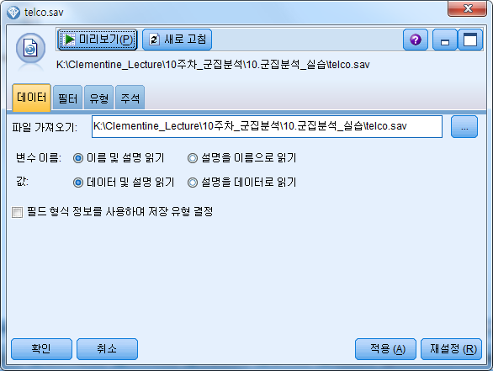
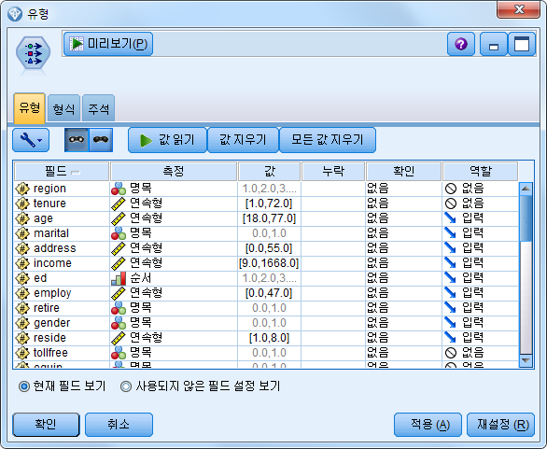
Step1. 데이터 설명
Clementine 실습
Clementine>TwoStep Clustering
▶데이터 읽어오기
Source- Variable File 읽어올 데이터 경로 설정
▶군집화 변수 지정
인구사회학적인 9개 변수 군집화
age(연령)
marital(결혼여부)
address(거주년수)
income(소득)
ed(교육 수준)
employ(근무년수)
retire(은퇴여부)
gender(성별)
reside(가족 구성원 수)
Field - Type
Direction에서 군집화 변수 9개만 In으로 놓고 나머지 변수들은 None으로 둔다.
3개는 범주형 변수이고 6개는 연속형 변수이다.

Slide 34
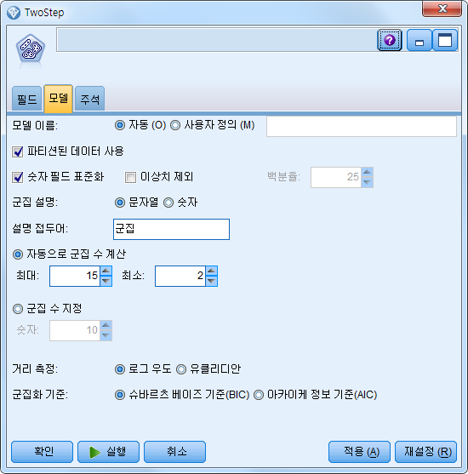
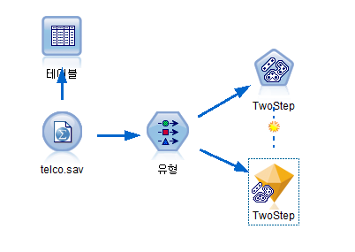
Step2. 모델링 및 결과 (1/2)
Clementine 실습
Clementine>TwoStep Clustering
▶TwoStep Clustering
Modeling –TwoStep
지정된 범위(2~15) 내에서 최적의 군집 수를 자동으로 계산
실행(Execute)하면 다음과 같은 모델링이 생성됨

Slide 35
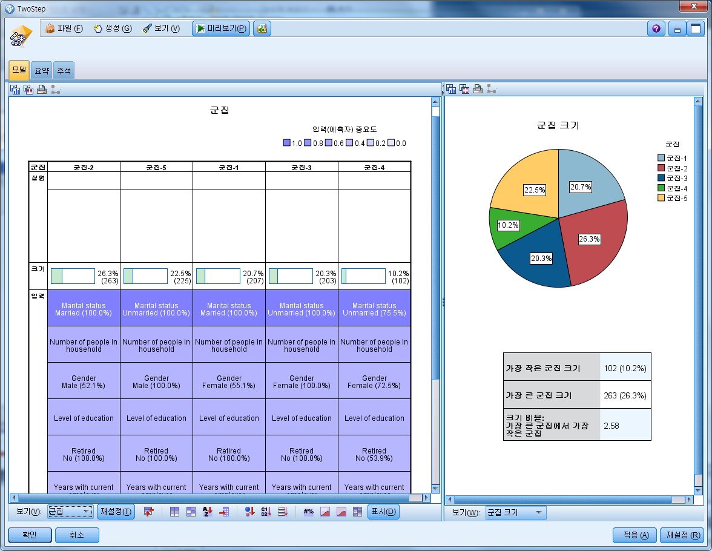
Step2. 모델링 및 결과 (2/2)
Clementine 실습
Clementine>TwoStep Clustering
▶모델링 결과
총 5개의 군집이 생성됨
Model 탭 군집별 변수 분포에 대한 정보를 나타냄
Viewer 군집분석 모델링 결과를 시각적으로 제시함

Slide 36
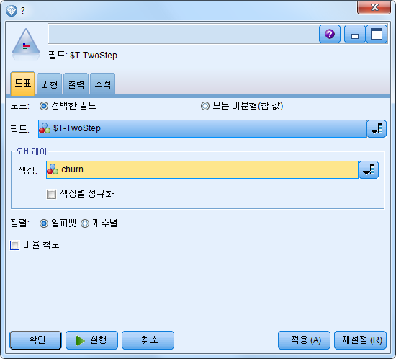
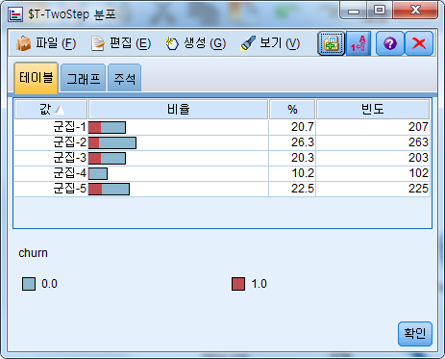
Step3. 모델 검증
Clementine 실습
Clementine>TwoStep Clustering
▶군집의 외적 특성
막대 그래프를 그려 군집별 이탈 여부 확인
Graph- Distribution
군집 4의 경우 가장 이탈율이 적음을 알 수 있음

Slide 37
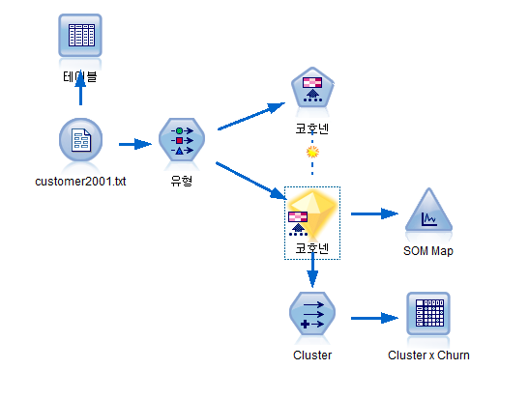
Kohonen SOM 실습 스트림
Clementine 실습
▶실습데이터(Kohonen SOM.str)
K-Means Clustering 실습에 사용한 통신회사 고객 데이터(customer2001.txt)를 가지고 Clementine의 Kohonen SOM 군집분석을 실시해 보기로 한다.
Notes:
‘Increase’ 데이터는 200개 사례에서 광고 전/후의 매출액을 기록한 자료
1. Class: 상품유형(Confection / Drink / Luxury / Meat)
2. Price: 1개당 가격(단가, unit price)
3. Promotion: 광고비
4. Before: 광고 전 매출
5. After: 광고 후 매출

Slide 38
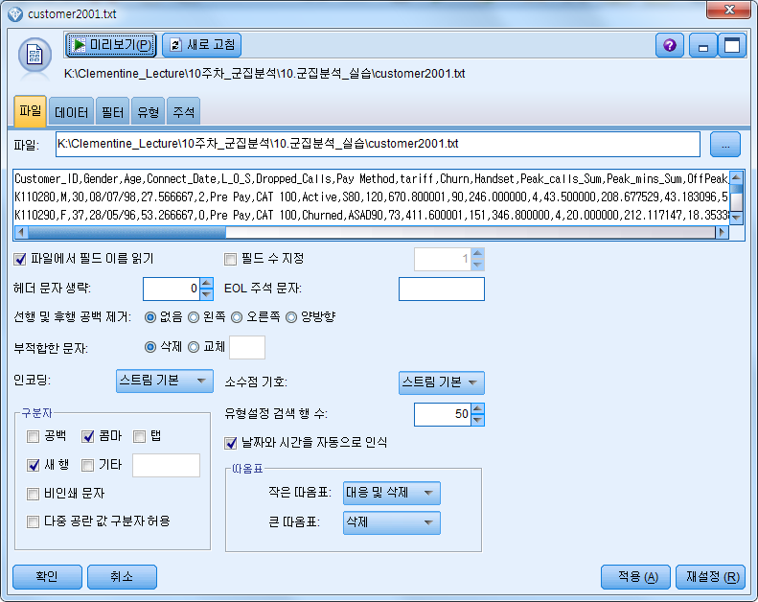
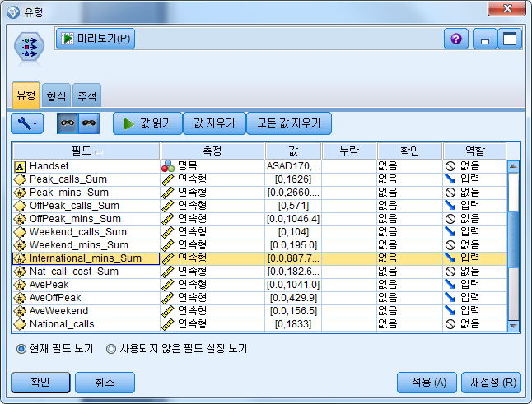
Step1. 데이터 설명
Clementine 실습
Clementine>Kohonen SOM Clustering
▶데이터 읽어오기
Source- Variable File 읽어올 데이터 경로 설정
▶군집화 변수 지정
고객의 통화 관련 행태(behavior)와 관련된 7개 변수 군집화
Peak_calls_Sum(주간 총 통화횟수)
AvePeak(주간 평균 통화시간(분), 통화 1건당)
OffPeak_calls_Sum(야간 총 통화횟수)
AveOffPeak(야간 평균 통화시간(분), 통화 1건당)
Weekend_calls_Sum(주말 총 통화횟수)
AveWeekend(주말 평균 통화시간(분), 통화 1건당)
International_min_Sum(국제통화 총 통화시간(분))
Field - Type
Direction에서 군집화 변수 7개만 In으로 놓고 나머지 변수들은 None으로 둔다.
군집화 변수들의 유형은 모두 Range(Real 또는 Integer)로 둔다.

Slide 39
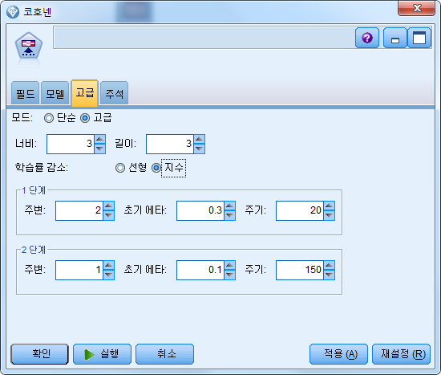
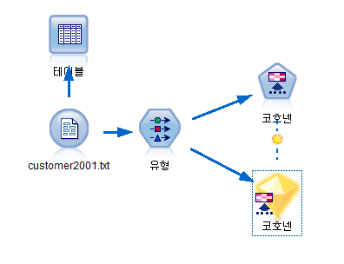
Step2. 모델링 및 결과 (1/3)
Clementine 실습
Clementine>Kohonen SOM Clustering
▶Kohonen SOM Clustering
Modeling –Kohonen
Expert 탭에서 Width와 Length를 각각 3으로 지정 그리드 크기가 3*3인 SOM을 만들기 위한 설정임
실행(Execute)하면 다음과 같은 모델링이 생성

Slide 40
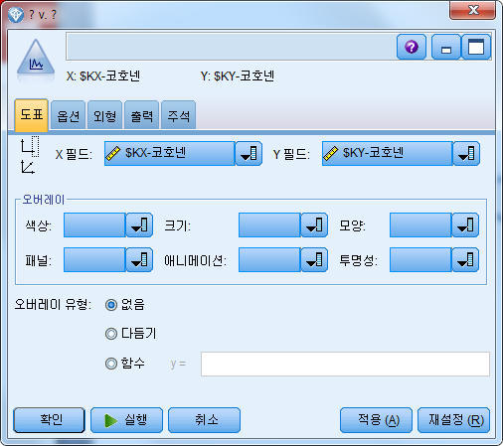
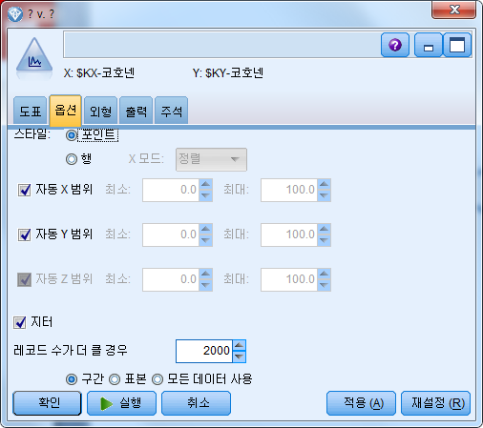
Step2. 모델링 및 결과 (2/3)
Clementine 실습
Clementine>Kohonen SOM Clustering
▶결과 그래프
Graph- Plot
결과를 그래프로 표현하기 위해 Plot 탭의 X필드에 $KX-Kohonen, Y필드에 $KY-Kohonen을 지정한다
Option 탭에서 Jitter 에 체크한다. Jitter는 각 점에 있는 관측치를 일정정도 흐트려 놓는 기능을 하여 각 좌표점에 얼마만큼의 관측치가 있는가를 보여준다.

Slide 41
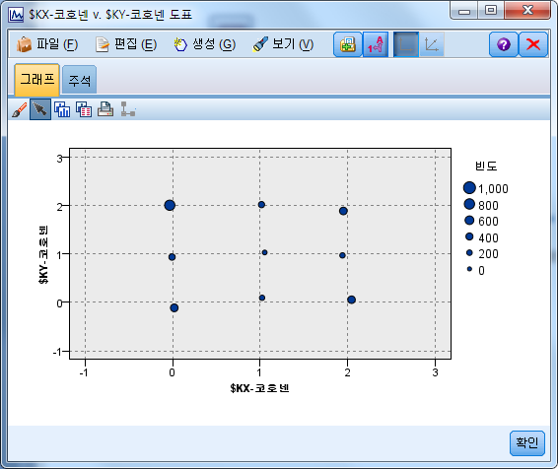
Step2. 모델링 및 결과 (3/3)
Clementine 실습
Clementine>Kohonen SOM Clustering
▶결과 그래프
9개 격자점을 중심으로 자료점들이 찍혀 있음 -> 각 노드의 상대적 크기를 추정할 수 있음
(0,2) 격자군집이 가장 크고 이어 (0,0), (0,2), (2,0) 격자 군집이 상대적으로 큼

Slide 42
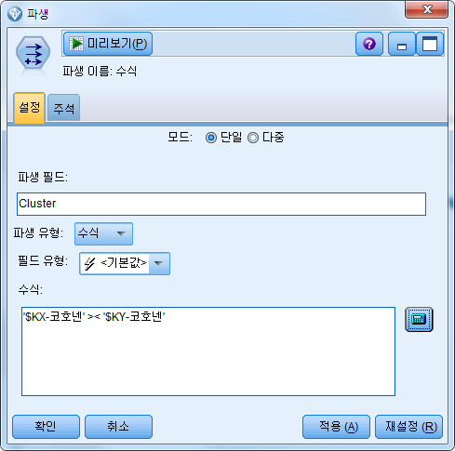
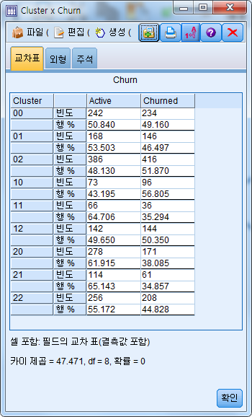
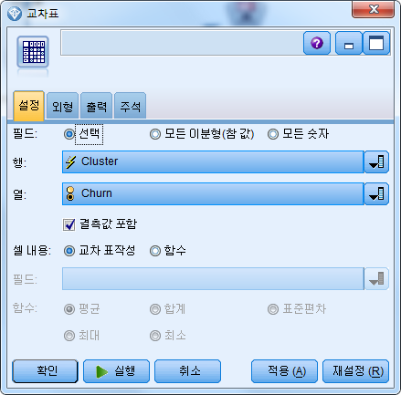
Step3. 모델 검증
Clementine 실습
Clementine>Kohonen SOM Clustering
▶군집의 외적 특성
$KX-Kohonen과 $KY-Kohonen이 결합된 새로운 군집변수 Cluster 생성 ex. (0,0) -> Cluster: 00
Cluster* Churn(이탈여부) 교차표 생성
(0,2), (1,0), (1,2)에서 이탈율이 50%대로 높음

